Slide 1
異常検知

Slide 2
異常検知の種類
・ある特定のデータが他のデータと比較して大きく外れた位置に存在する場合
・データの振る舞いが他のものと異なる場合
株式異常値の図

Slide 3
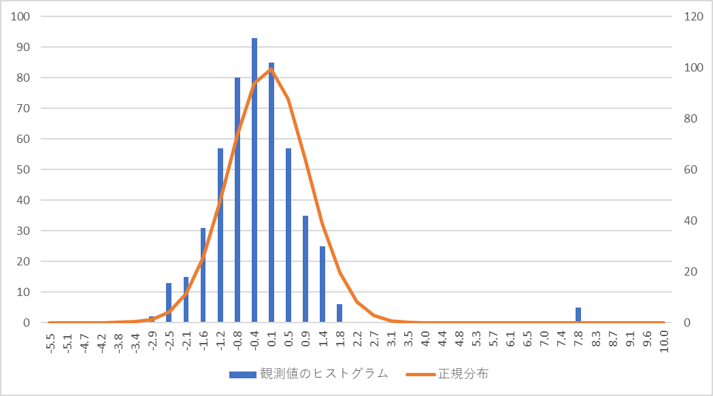
距離ベースの異常検知（正規分布）
・観測値の分布を正規分布とみなし，新しい観測値が得られる可能性が低ければ異常値とする．
観測値に対して正規分布を当てはめる
異常値
異常値
異常値の例

